Slide 1
LC26 : conversion réciproque d’énergie électrique en énergie chimique
Niveau : CPGE
Pré-requis :
Généralités sur les réactions d’Oxydoréduction
Loi de Nernst
Courbes intensité-potentiel
Thermodynamique de l’oxydoréduction

Slide 2
$${Zn}_{(s)}$$
$${Zn}_{(aq)}^{2+}$$
$${Zn}_{(aq)}^{2+}= {Zn}_{(s)}+ e^{−}$$

Slide 3
$${Zn}_{(s)}$$
$${Cu}_{(s)}$$
$${Zn}_{(aq)}^{2+}$$
$${Cu}_{(aq)}^{2+}$$
$${Zn}_{(aq)}^{2+}= {Zn}_{(s)}+ e^{−}$$
$${Cu}_{(aq)}^{2+}= {Cu}_{(s)}+ {2e}^{−}$$

Slide 4
$${Zn}_{(s)}$$
$${Cu}_{(s)}$$
Jonction électrolytique
$${Zn}_{(aq)}^{2+}$$
$${Cu}_{(aq)}^{2+}$$
$${Zn}_{(aq)}^{2+}= {Zn}_{(s)}+ e^{−}$$
$${Cu}_{(aq)}^{2+}= {Cu}_{(s)}+ {2e}^{−}$$

Slide 5
V
$${Zn}_{(s)}$$
$${Cu}_{(s)}$$
Jonction électrolytique
$${Zn}_{(aq)}^{2+}$$
$${Cu}_{(aq)}^{2+}$$
$${Zn}_{(aq)}^{2+}= {Zn}_{(s)}+ e^{−}$$
$${Cu}_{(aq)}^{2+}= {Cu}_{(s)}+ {2e}^{−}$$

Slide 6
$$E^{0}(V)$$
$${Cu}_{(aq)}^{2+}$$
$${Cu}_{(s)}$$
-0,34
Fort pouvoir oxydant
Fort pouvoir réducteur
$${Zn}_{(aq)}^{2+}$$
$${Zn}_{(s)}$$
-0,76
Ox
Red

Slide 7
$$E^{0}(V)$$
$${Cu}_{(aq)}^{2+}$$
$${Cu}_{(s)}$$
-0,34
Fort pouvoir oxydant
Fort pouvoir réducteur
$${Zn}_{(aq)}^{2+}$$
$${Zn}_{(s)}$$
-0,76
Ox
Red

Slide 8
$${Cu}_{(aq)}^{2+}+ {Zn}_{(s)}= {Cu}_{(s)}+ {Zn}_{(aq)}^{2+}$$
R
$${Zn}_{(s)}$$
$${Cu}_{(s)}$$
Anode
Cathode
-
+
$${Zn}_{(aq)}^{2+}$$
$${Cu}_{(aq)}^{2+}$$
$${Zn}_{(s)}= 2e^{−}+ {Zn}_{(aq)}^{2+}$$
$${Cu}_{(aq)}^{2+}{+ 2e}^{−}= {Cu}_{(s)}$$
$$E_{N1}$$
$$E_{N2}$$

Slide 9
$${Cu}_{(aq)}^{2+}+ {Zn}_{(s)}= {Cu}_{(s)}+ {Zn}_{(aq)}^{2+}$$
R
$${Zn}_{(s)}$$
$$e^{−}$$
$${Cu}_{(s)}$$
Anode
Cathode
-
+
$${Zn}_{(aq)}^{2+}$$
$${Cu}_{(aq)}^{2+}$$
$${Zn}_{(s)}= 2e^{−}+ {Zn}_{(aq)}^{2+}$$
$${Cu}_{(aq)}^{2+}{+ 2e}^{−}= {Cu}_{(s)}$$
$$E_{N1}$$
$$E_{N2}$$

Slide 10
$${Cu}_{(aq)}^{2+}+ {Zn}_{(s)}= {Cu}_{(s)}+ {Zn}_{(aq)}^{2+}$$
I
R
$${Zn}_{(s)}$$
$$e^{−}$$
$${Cu}_{(s)}$$
Anode
Cathode
-
+
$${Zn}_{(aq)}^{2+}$$
$${Cu}_{(aq)}^{2+}$$
$${Zn}_{(s)}= 2e^{−}+ {Zn}_{(aq)}^{2+}$$
$${Cu}_{(aq)}^{2+}{+ 2e}^{−}= {Cu}_{(s)}$$
$$E_{N1}$$
$$E_{N2}$$

Slide 11
$$e_{pile}= E_{+} −E_{−}$$
Convention récepteur pour la charge
I
R
-
$${Zn}_{(s)}$$
$${Cu}_{(s)}$$
+
$${Zn}_{(aq)}^{2+}$$
$${Cu}_{(aq)}^{2+}$$

Slide 12
$$e_{pile}= E_{+} −E_{−}$$
Convention récepteur pour la charge
I
R
-
$${Zn}_{(s)}$$
$${Cu}_{(s)}$$
+
$${Zn}_{(aq)}^{2+}$$
$${Cu}_{(aq)}^{2+}$$
Système S = électrode 1 + 2

Slide 13
Aspect cinétique
I (mA)
$${Zn }_{(s)} →{Zn}_{ (aq)}^{2+}$$
E (V)
$$E_{−}=−0,76$$
$$E_{+}=0,34$$
$${Cu }_{(s)} ←{Cu}_{ (aq)}^{2+}$$

Slide 14
Aspect cinétique
I (mA)
$${Zn }_{(s)} →{Zn}_{ (aq)}^{2+}$$
$${∆E}_{thermo}$$
E (V)
$$E_{−}=−0,76$$
$$E_{+}=0,34$$
$${Cu }_{(s)} ←{Cu}_{ (aq)}^{2+}$$

Slide 15
Aspect cinétique
I (mA)
$${Zn }_{(s)} →{Zn}_{ (aq)}^{2+}$$
i
$${∆E}_{thermo}$$
E (V)
$$E_{−}=−0,76$$
$$E_{+}=0,34$$
$${Cu }_{(s)} ←{Cu}_{ (aq)}^{2+}$$

Slide 16
Aspect cinétique
I (mA)
$${Zn }_{(s)} →{Zn}_{ (aq)}^{2+}$$
i
$${∆E}_{th}−η_{a}\left(i\right)+ η_{c}(i)$$
E (V)
$$E_{−}=−0,76$$
$$E_{+}=0,34$$
$${Cu }_{(s)} ←{Cu}_{ (aq)}^{2+}$$

Slide 17
$$e_{pile}= E_{+} −E_{−}$$
Convention récepteur pour la charge
I
R
-
$${Zn}_{(s)}$$
$${Cu}_{(s)}$$
+
$${Zn}_{(aq)}^{2+}$$
$${Cu}_{(aq)}^{2+}$$
Système S = électrode 1 + 2

Slide 18
$${Zn}_{(s)}+$$ | ${Cu}_{(aq)}^{2+}=$ | $${Cu}_{(s)}+$$ | $${Zn}_{(aq)}^{+}$$ | $$n_{électrons échangés}$$
$$n_{1}$$ | $$n_{2}$$ | $$n_{3}$$ | $$n_{4}$$ | 0
$$n_{1}−x_{f}$$ | $$n_{2}− x_{f}$$ | $$n_{3}+x_{f}$$ | $${n_{4}+x}_{f}$$ | 2$x_{f}$

Slide 19
$$E(V)$$
2,0
$$HClO$$
$${ClO}^{−}$$
1,6
$${Cl}_{2}$$
1,2
0,8
0,4
$${Cl}^{−}$$
0,0
$$pH$$
2
4
6
8
10
12
14

Slide 20
$$E(V)$$
2,0
$$HClO$$
$${ClO}^{−}$$
1,6
$${Cl}_{2}$$
1,2
0,8
0,4
$$O_{2}\left(aq\right)$$
$${Cl}^{−}$$
$$H_{2}O\left(aq\right)$$
0,0
$$pH$$
2
4
6
8
10
12
14
$$H_{2}\left(aq\right)$$

Slide 21
$${Fe}_{(s)}$$
$${Graph}_{(s)}$$
Solution d’eau salée (${Na}^{+},{Cl}^{−},H_{2}O$)

Slide 22
$${Fe}_{(s)}$$
$${Graph}_{(s)}$$
Solution d’eau salée (${Na}^{+},{Cl}^{−},H_{2}O$)
$$E_{−}^{0}=0$$
$$E_{+}^{0}=1,36$$

Slide 23
-
+
$${Fe}_{(s)}$$
$${Graph}_{(s)}$$
Solution d’eau salée (${Na}^{+},{Cl}^{−},H_{2}O$)
$$E_{−}^{0}=0$$
$$E_{+}^{0}=1,36$$

Slide 24
-
+
$${Fe}_{(s)}$$
$${Graph}_{(s)}$$
Solution d’eau salée (${Na}^{+},{Cl}^{−},H_{2}O$)
$$2{ H}_{2}O{+ 2 e}^{−}= H_{2}+{2 HO}^{−}$$
$${2 Cl}^{−}= {Cl}_{2}{+ 2 e}^{−}$$
$$E_{−}^{0}=0$$
$$E_{+}^{0}=1,36$$

Slide 25
-
+
$${Fe}_{(s)}$$
$${Graph}_{(s)}$$
Réduction : cathode
Oxydation : anode
Solution d’eau salée (${Na}^{+},{Cl}^{−},H_{2}O$)
$$2{ H}_{2}O{+ 2 e}^{−}= H_{2}+{2 HO}^{−}$$
$${2 Cl}^{−}= {Cl}_{2}{+ 2 e}^{−}$$
$$E_{−}^{0}=0$$
$$E_{+}^{0}=1,36$$

Slide 26
$$e^{−}$$
$$e^{−}$$
-
+
$${Fe}_{(s)}$$
$${Graph}_{(s)}$$
Réduction : cathode
Oxydation : anode
Solution d’eau salée (${Na}^{+},{Cl}^{−},H_{2}O$)
$$2{ H}_{2}O{+ 2 e}^{−}= H_{2}+{2 HO}^{−}$$
$${2 Cl}^{−}= {Cl}_{2}{+ 2 e}^{−}$$
$$E_{−}^{0}=0$$
$$E_{+}^{0}=1,36$$

Slide 27
I
$$e^{−}$$
$$e^{−}$$
-
+
$${Fe}_{(s)}$$
$${Graph}_{(s)}$$
Réduction : cathode
Oxydation : anode
Solution d’eau salée (${Na}^{+},{Cl}^{−},H_{2}O$)
$$2{ H}_{2}O{+ 2 e}^{−}= H_{2}+{2 HO}^{−}$$
$${2 Cl}^{−}= {Cl}_{2}{+ 2 e}^{−}$$
$$E_{−}^{0}=0$$
$$E_{+}^{0}=1,36$$

Slide 28
U
I
$$e^{−}$$
$$e^{−}$$
-
+
$${Fe}_{(s)}$$
$${Graph}_{(s)}$$
Réduction : cathode
Oxydation : anode
Solution d’eau salée (${Na}^{+},{Cl}^{−},H_{2}O$)
$$2{ H}_{2}O{+ 2 e}^{−}= H_{2}+{2 HO}^{−}$$
$${2 Cl}^{−}= {Cl}_{2}{+ 2 e}^{−}$$
$$E_{−}^{0}=0$$
$$E_{+}^{0}=1,36$$

Slide 29
i
Mur du solvant
$$H_{2}O { O}_{2}$$
$${Cl}^{−} { Cl}_{2}$$
-2.71 V
E
0 V
1,23 V
1,36 V
$$Na { Na}^{+}$$
$${ H}_{2}{ H}_{2}O$$
Mur du solvant

Slide 30
i
Mur du solvant
$$H_{2}O { O}_{2}$$
$${Cl}^{−} { Cl}_{2}$$
-2.71 V
E
0 V
1,23 V
1,36 V
$$Na { Na}^{+}$$
$${ H}_{2}{ H}_{2}O$$
$$U_{min,thermo}$$
Mur du solvant

Slide 31
i
Mur du solvant
$$H_{2}O { O}_{2}$$
$${Cl}^{−} { Cl}_{2}$$
-2.71 V
E
0 V
1,23 V
1,36 V
$$Na { Na}^{+}$$
$${ H}_{2}{ H}_{2}O$$
Mur du solvant

Slide 32
i
Mur du solvant
$$H_{2}O { O}_{2}$$
Surtension cathodique du couple $H_{2}O/O_{2}$ sur le graphite
$${Cl}^{−} { Cl}_{2}$$
-2.71 V
E
0 V
$η_{c}$
$η_{a}$
1,23 V
1,36 V
Surtension anodique du couple $H_{2}O/O_{2}$ sur le graphite
$$Na { Na}^{+}$$
$${ H}_{2}{ H}_{2}O$$
Mur du solvant

Slide 33
Graph(s)
i
$$H_{2}O { O}_{2}$$
Surtension cathodique du couple $H_{2}O/O_{2}$ sur le graphite
$${Cl}^{−} { Cl}_{2}$$
-2.71 V
E
-0,3 V
1,36 V
$η_{a}$
$η_{c}$
$η_{a}$
$η_{c}$
$η_{c}$
1,23 V
Surtension anodique du couple $H_{2}O/O_{2}$ sur le graphite
$$Na { Na}^{+}$$
$${ H}_{2}{ H}_{2}O$$
Fe (s)

Slide 34
Graph(s)
i
$$H_{2}O { O}_{2}$$
$${Cl}^{−} { Cl}_{2}$$
-2.71 V
E
-0,3 V
1,36 V
1,23 V
$$Na { Na}^{+}$$
$${ H}_{2}{ H}_{2}O$$
Fe (s)

Slide 35
Graph(s)
i
$$H_{2}O { O}_{2}$$
$${Cl}^{−} { Cl}_{2}$$
-2.71 V
E
-0,3 V
1,36 V
1,23 V
$$Na { Na}^{+}$$
$${ H}_{2}{ H}_{2}O$$
$$U_{min}$$
Fe (s)

Slide 36
C(s)
i
$$H_{2}O { O}_{2}$$
$${Cl}^{−} { Cl}_{2}$$
i
-2.71 V
E
-0,3 V
1,36 V
i
1,23 V
$$Na { Na}^{+}$$
$${ H}_{2}{ H}_{2}O$$
$$U_{min}$$
Fe (s)

Slide 37
C(s)
i
$$H_{2}O { O}_{2}$$
$${Cl}^{−} { Cl}_{2}$$
i
-2.71 V
E
-0,3 V
1,36 V
i
1,23 V
$$Na { Na}^{+}$$
$${ H}_{2}{ H}_{2}O$$
$$U_{min}$$
Fe (s)

Slide 38
$$n_{e}={2n}_{ClO^{−}}$$

Slide 39
$$E(V)$$
$$n_{e}=2\frac{V}{V_{0}}n_{ClO^{−}, titré}$$
2,0
$$HClO$$
$${ClO}^{−}$$
1,6
$${Cl}_{2}$$
1,2
0,8
0,4
$${Cl}^{−}$$
0,0
$$pH$$
2
4
6
8
10
12
14
-0,4
-0,8

Slide 40
$$E(V)$$
$$n_{e}=2\frac{V}{V_{0}}n_{ClO^{−}, titré}$$
2,0
$$HClO$$
$${ClO}^{−}$$
1,6
$${Cl}_{2}$$
1,2
0,8
$$I_{3}^{−} (aq)$$
0,4
$$IO_{3}^{−}(aq)$$
$${Cl}^{−}$$
0,0
$$pH$$
2
4
6
8
10
12
14
-0,4
$$I^{−}(aq)$$
-0,8

Slide 41
$$E(V)$$
$$n_{e}=2\frac{V}{V_{0}}n_{ClO^{−}, titré}$$
2,0
$$HClO$$
$${ClO}^{−}$$
1,6
$${Cl}_{2}$$
1,2
Domaines disjoints
0,8
$$I_{3}^{−} (aq)$$
0,4
$$IO_{3}^{−}(aq)$$
$${Cl}^{−}$$
0,0
$$pH$$
2
4
6
8
10
12
14
-0,4
$$I^{−}(aq)$$
-0,8

Slide 42
$$E(V)$$
$$n_{e}=2\frac{V}{V_{0}}n_{ClO^{−}, titré}$$
2,0
$$HClO$$
$${ClO}^{−}$$
1,6
$${Cl}_{2}$$
1,2
0,8
$$I_{3}^{−} (aq)$$
0,4
$$IO_{3}^{−}(aq)$$
$${Cl}^{−}$$
0,0
$$pH$$
2
4
6
8
10
12
14
-0,4
$$I^{−}(aq)$$
-0,8

Slide 43
$$E(V)$$
$$n_{e}=2\frac{V}{V_{0}}n_{ClO^{−}, titré}$$
2,0
$$HClO$$
$${ClO}^{−}$$
1,6
$${Cl}_{2}$$
1,2
Acidification
0,8
$$I_{3}^{−} (aq)$$
0,4
$$IO_{3}^{−}(aq)$$
$${Cl}^{−}$$
0,0
$$pH$$
2
4
6
8
10
12
14
-0,4
$$I^{−}(aq)$$
-0,8

Slide 44
$$E(V)$$
$$n_{e}=2\frac{V}{V_{0}}n_{ClO^{−}, titré}$$
2,0
$$HClO$$
$${ClO}^{−}$$
1,6
$${Cl}_{2}$$
1,2
Acidification
0,8
$$I_{3}^{−} (aq)$$
0,4
$$IO_{3}^{−}(aq)$$
$${Cl}^{−}$$
0,0
$$pH$$
2
4
6
8
10
12
14
-0,4
$$I^{−}(aq)$$
-0,8

Slide 45
$$E(V)$$
$$n_{e}=2\frac{V}{V_{0}}n_{ClO^{−}, titré}$$
2,0
$$HClO$$
$${ClO}^{−}$$
1,6
$${Cl}_{2}$$
1,2
Acidification
0,8
$$I_{3}^{−} (aq)$$
0,4
$$IO_{3}^{−}(aq)$$
$${Cl}^{−}$$
0,0
$$pH$$
2
4
6
8
10
12
14
-0,4
$$I^{−}(aq)$$
Espèce colorée
-0,8
$${ClO}_{(aq)}^{−}+ {3I}_{(aq)}^{−}+2H_{(aq)}^{+}= {Cl}_{(aq)}^{−}+ H_{2}O_{(l)}+I_{3(aq)}^{−}$$

Slide 46
$$E(V)$$
$$n_{e}=2\frac{V}{V_{0}}n_{I_{3}^{−}}$$
2,0
$$HClO$$
$${ClO}^{−}$$
1,6
$${Cl}_{2}$$
1,2
Acidification
0,8
$$I_{3}^{−} (aq)$$
0,4
$$IO_{3}^{−}(aq)$$
$${Cl}^{−}$$
0,0
$$pH$$
2
4
6
8
10
12
14
-0,4
$$I^{−}(aq)$$
Espèce colorée
-0,8
$${ClO}_{(aq)}^{−}+ {3I}_{(aq)}^{−}+2H_{(aq)}^{+}= {Cl}_{(aq)}^{−}+ H_{2}O_{(l)}+I_{3(aq)}^{−}$$

Slide 47
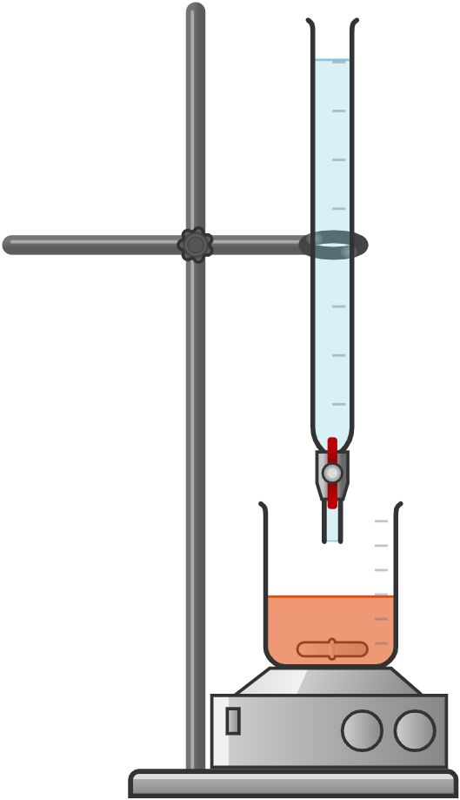
$$I_{3(aq)}^{−}+2S_{2}O_{3 (aq)}^{2−}→3I_{(aq)}^{−}+ S_{4}O_{6 (aq)}^{2−}$$
Thiosulfate de sodium
$V$ volume versé
$$C_{b}=0,05 mol/L$$
$$V_{0}=10 mL$$
$n_{I_{3}^{−}}= ?$

Slide 48
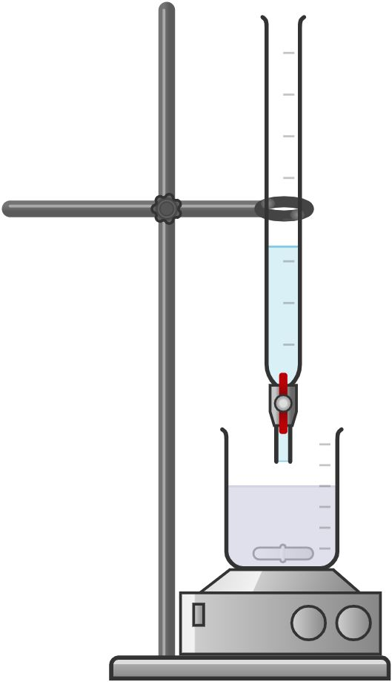
$$I_{3(aq)}^{−}+2S_{2}O_{3 (aq)}^{2−}→3I_{(aq)}^{−}+ S_{4}O_{6 (aq)}^{2−}$$
$$n_{I_{3}^{−}}= \frac{C_{b}V_{eq}}{2}$$
$$n_{e}=2\frac{V}{V_{0}}n_{I_{3}^{−}}$$
$$n_{e}=\frac{V C_{b}V_{eq}}{V_{0}}$$

